Slide 1
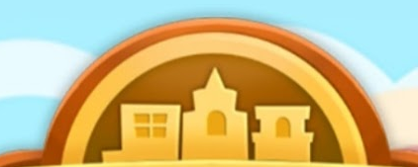
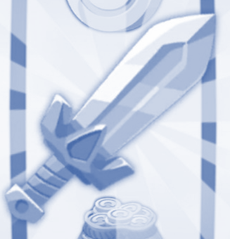

이벤트
- 슬롯 전환
버튼
코인
999,999,999,999
쉴드*3
메뉴
UI back
기존 아이콘에 새로운 슬롯으로 전환되는 버튼으로 활용
페북
이미지
이용자 이름
텍스트
999,999,999
WIN X3
스크롤
텍스트
이미지
게이지
>>>
룰렛 아이콘 1종 추가
BET X3
?? / 50
{0}:{1}후 {2}스핀 회복
빌리지
스핀
스핀 충전

Slide 2

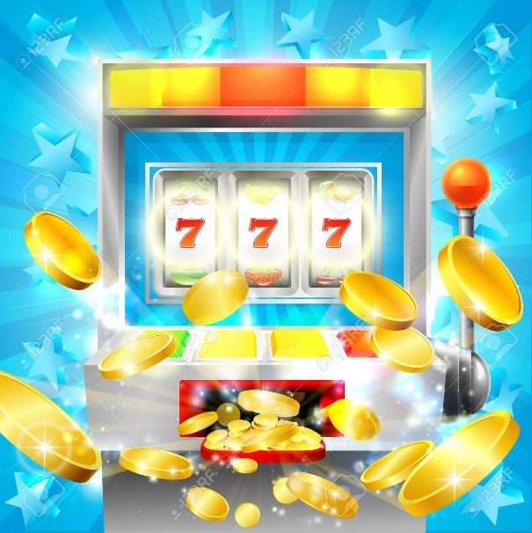
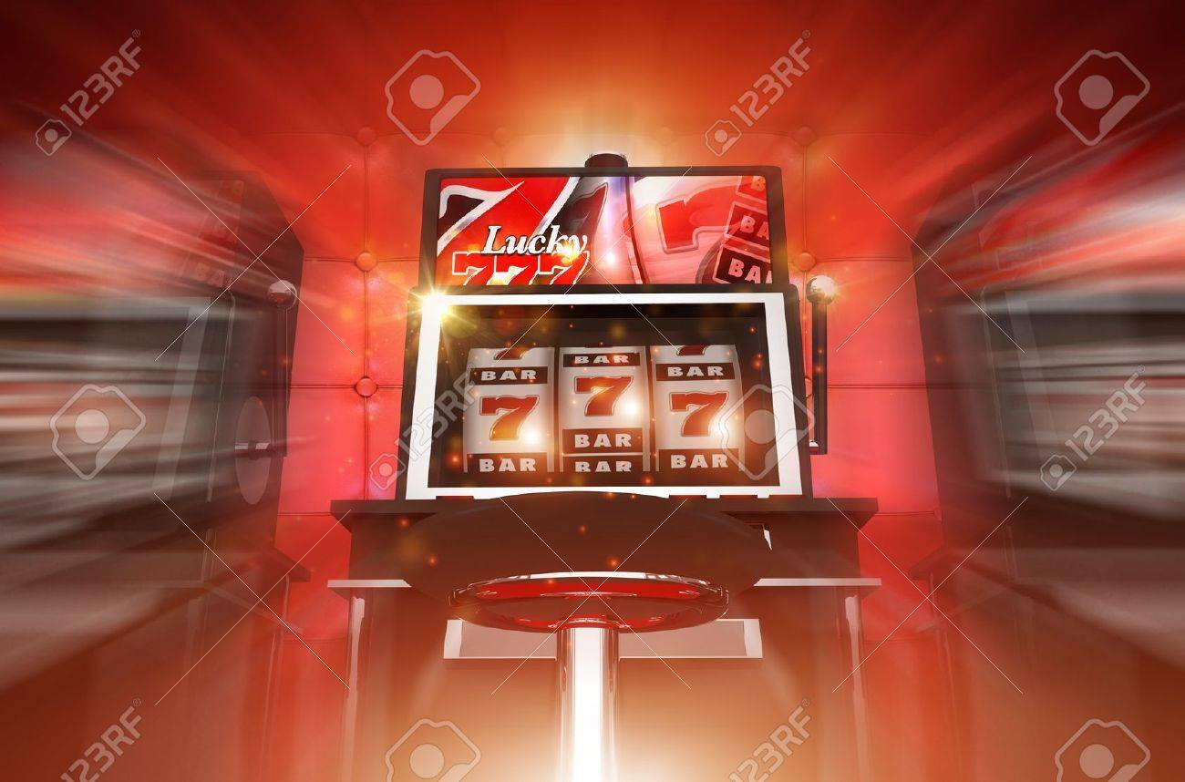

이벤트
- 리소스 요청
버튼
이벤트 코인
999,999,999,999
메뉴
UI back
이벤트 코인 아이콘 1종 추가
텍스트
스크롤
텍스트
이미지
게이지
>>>
신규 슬롯 구성 (베리에이션의 개념으로 구성해도 무관)
- 기존 슬롯에서 필요 없는 부분들은 제외하여 인지의 혼란을 막는다.
?? / 50

Slide 3
이벤트
- 공지 구성
버튼
코인
999,999,999,999
쉴드*3
메뉴
UI back
업데이트 공지
X
점검 공지
X
텍스트
텍스트
텍스트
페북
이미지
이용자 이름
999,999,999
WIN X3
스크롤
텍스트
이미지
게이지
>>>
페이스북
게스트
BET X3
영어
독일어
?? / 50
{0}:{1}후 {2}스핀 회복
스페인어
한국어
빌리지
스핀
스핀 충전
텍스트
약관

Slide 4
이벤트
- 인 게임 구성
버튼
10/1
999,999,999,999
습득 점수 누적 노출
UI back
진행도 구성
최대값 10/1에서 1씩 상승
텍스트
Super attack 3
2
1
Redey
각 순서대로 텍스트 노출
텍스트
건물 1
스크롤
판정 정보 노출
good, bad등에 대한 정보 (색상 변경 확인 필요)
습득 점수에 대한 정보
이미지
텍스트
건물 2
게이지
건물 3
공격 아이템

Slide 5
버튼
이벤트
- 인 게임 구성
버튼
10/1
999,999,999,999
UI back
UI back
텍스트
축하 메시지 노출
축하합니다!
텍스트
텍스트
퍼펙트 x 3
그레이트 x 3
굿 x 3
베드 x 3
건물 1
스크롤
판정과 그에 따른 결과 노출
스크롤
이미지
이미지
텍스트
A+
게이지
점수 등급 노출
건물 2
종합 점수 텍스트
게이지
종합 : 99
습득 보상 노출
보상
보상
아이콘
보상
아이콘
보상
아이콘
건물 3
확인
공격 아이템

Slide 6
맨션
- 슬롯 버튼 위치 변경
버튼
코인
999,999,999,999
쉴드*3
메뉴
UI back
페북
이미지
이용자 이름
999,999,999
텍스트
WIN X3
텍스트
스크롤
이미지
>>>
게이지
스핀
BET X 1
?? / 50
{0}:{1}후 {2}스핀 회복
맨션 버튼 추가
퀘스트 있을 경우
느낌표 추가
맨션
빌리지
스핀 충전

Slide 7
메뉴
- 맨션 메뉴 추가
버튼
>>>
메뉴
UI back
아이콘
룰렛 돌리기
콘텐츠 메뉴는 색상 구분이 필요할것 같음
텍스트
빌리지
아이콘
메뉴 버튼 추가
스크롤
맨션
아이콘
이미지
상점
아이콘
빌리지 뉴스
게이지
아이콘
지도
아이콘
친구 초대
아이콘
업적
아이콘
옵션
아이콘
페이스북 연동
아이콘
로그인하고 무료 스핀을 받으세요

Slide 8
맨션
- 맨션 구성
버튼
별
999
고정만님의 맨션
이름 변경
메뉴
원화 캐릭터
이미지
퀘스트 텍스트 노출
3줄로 노출
UI back
전체 구성의 별의 개수
배치한 오브젝트에 대한 등급
좋아요 랭크
좋아요 랭크 페이지로 이동
보상
텍스트
보상 정보
퀘스트 내용
스크롤
이미지
게이지
터치로 해당 위치로 퀵 이동
- 퀵 아이콘은 최대 3개까지 노출
배 아이콘
집 아이콘
거실 아이콘
자동차 아이콘
기존 슬롯 으로 이동
슬롯
빌리지
친구 맨션
맨션 버튼 추가

Slide 9
맨션
- 친구 정보
버튼
별
999
고정만님의 맨션
이름 변경
메뉴
원화 캐릭터
이미지
퀘스트 텍스트 노출
3줄로 노출
UI back
페이스북 친구
게임 친구
좋아요 랭크
X
친구 수 : 30/30
친구 수 텍스트 노출
텍스트
보상
보상 정보
친구 이미지
친구 이름 노출
좋아요주기
삭제하기
텍스트 : 친구 이름, 별 개수 이미지 : 친구 프로필 이미지, 별 아이콘 이미지 버튼 : 좋아요 주기 (비활성화 아이콘 버튼 필요) 삭제하기 : 클릭시 팝업 노출
해당 친구 리스트 클릭 가능한 버튼 느낌으로 제작 필요 클릭 시 친구 집으로 자동 이동
별 이미지
999999
스크롤
친구 이미지
친구 이름 노출
좋아요주기
삭제하기
별 이미지
999999
좋아요주기
삭제하기
이미지
친구 이미지
친구 이름 노출
별 이미지
999999
친구 이미지
친구 이름 노출
좋아요주기
삭제하기
게이지
배 아이콘
별 이미지
999999
집 아이콘
친구 이미지
친구 이름 노출
좋아요주기
삭제하기
별 이미지
999999
거실 아이콘
좋아요주기
삭제하기
자동차 아이콘
친구 이미지
친구 이름 노출
별 이미지
999999
친구 이미지
친구 이름 노출
좋아요주기
삭제하기
별 이미지
999999
좋아요 전체 선물
전체 친구에게 좋아요 지급
슬롯
빌리지
친구 맨션

Slide 10
맨션
- 맨션 구성 – 세부 방
버튼
별
999
고정만님의 거실
이름 변경
메뉴
UI back
전체 구성의 별의 개수
배치한 오브젝트에 대한 등급
가구 오브젝트 3d
텍스트
가구 오브젝트 3d
스크롤
가구 오브젝트 3d
이미지
가구 오브젝트 3d
게이지
터치로 해당 위치로 퀵 이동
- 퀵 아이콘은 최대 3개까지 노출
배 아이콘
집 아이콘
거실 아이콘
자동차 아이콘
가구 오브젝트 3d
맨션 전체 화면으로 이동
맨션 이동

Slide 11
맨션
- 가구 배치
버튼
별
999
고정만님의 거실
이름 변경
메뉴
가구 오브젝트 3d
보유 가구 오브젝트 노출 비활성화 된 ui 버튼 필요 잠금 되어 있는 ui 버튼 필요
UI back
가구 오브젝트 3d
가구 오브젝트 3d
텍스트
가구 오브젝트 3d
스크롤
가구 오브젝트 3d
가구 오브젝트 3d
이미지
가구 오브젝트 3d
가구 오브젝트 3d
게이지
가구 오브젝트 3d
가구 오브젝트 3d
가구 오브젝트 3d
맨션 이동

Slide 12
맨션
- 좋아요 랭킹
버튼
별
999
고정만님의 맨션
이름 변경
메뉴
원화 캐릭터
이미지
퀘스트 텍스트 노출
3줄로 노출
UI back
좋아요 랭킹
좋아요 랭크
X
남은 시간
99D 23H
텍스트
보상
보상 정보
좋아요주기
1
친구 이미지
친구 이름 노출
남아 있는 시간
DAY 노출
시간단위로 낮아지면 H로 변경
좋아요 이미지
999999
2
친구 이미지
친구 이름 노출
좋아요주기
스크롤
좋아요 이미지
999999
해당 친구 리스트 클릭 가능한 버튼 느낌으로 제작 필요 클릭 시 친구 집으로 자동 이동
3
친구 이미지
친구 이름 노출
좋아요주기
이미지
좋아요 이미지
999999
4
친구 이미지
친구 이름 노출
좋아요주기
순위, 유저 정보 노출
실시간 진행되지 않음
좋아요 이미지
999999
게이지
5
친구 이미지
친구 이름 노출
좋아요주기
배 아이콘
좋아요 이미지
999999
집 아이콘
6
친구 이미지
친구 이름 노출
좋아요주기
거실 아이콘
좋아요 이미지
999999
자동차 아이콘
7
친구 이미지
친구 이름 노출
좋아요주기
좋아요 이미지
999999
ME
99999
내 이미
친구 이름 노출
좋아요 이미지
999999
하루에 줄 수 있는 좋아요 갯수
슬롯
빌리지
X99
친구 맨션
친구에게 좋아요
자신의 순위 정보 노출

Slide 13
상점
- 맨션 박스
버튼
UI back
상점
럭키 박스
골드
스핀
텍스트
신규 탭 추가
특별 박스
스크롤
상자
이미지
상품에 대한 홍보 텍스트 문구 삽입
이미지
가격 / 구매
유료 결제 박스
실제 유료 가격 노출
게이지
박스1
박스2
박스3
무료로 받기
: 24시간
무료로 받기
: 24시간
무료로 받기
: 24시간
상자
이미지
상자
이미지
상자
이미지
무료 결제 박스
-24시간에 한번씩 광고로 뽑기 가능
- 무료 뽑기 가능할 경우 광고 이미지 노출 - 무료 뽑기가 안될 경우 유료 가격 노출
무료 뽑기/ 가격
무료 뽑기/ 가격
무료 뽑기/ 가격
광고
이미지
광고
이미지
광고
이미지

